Slide 1
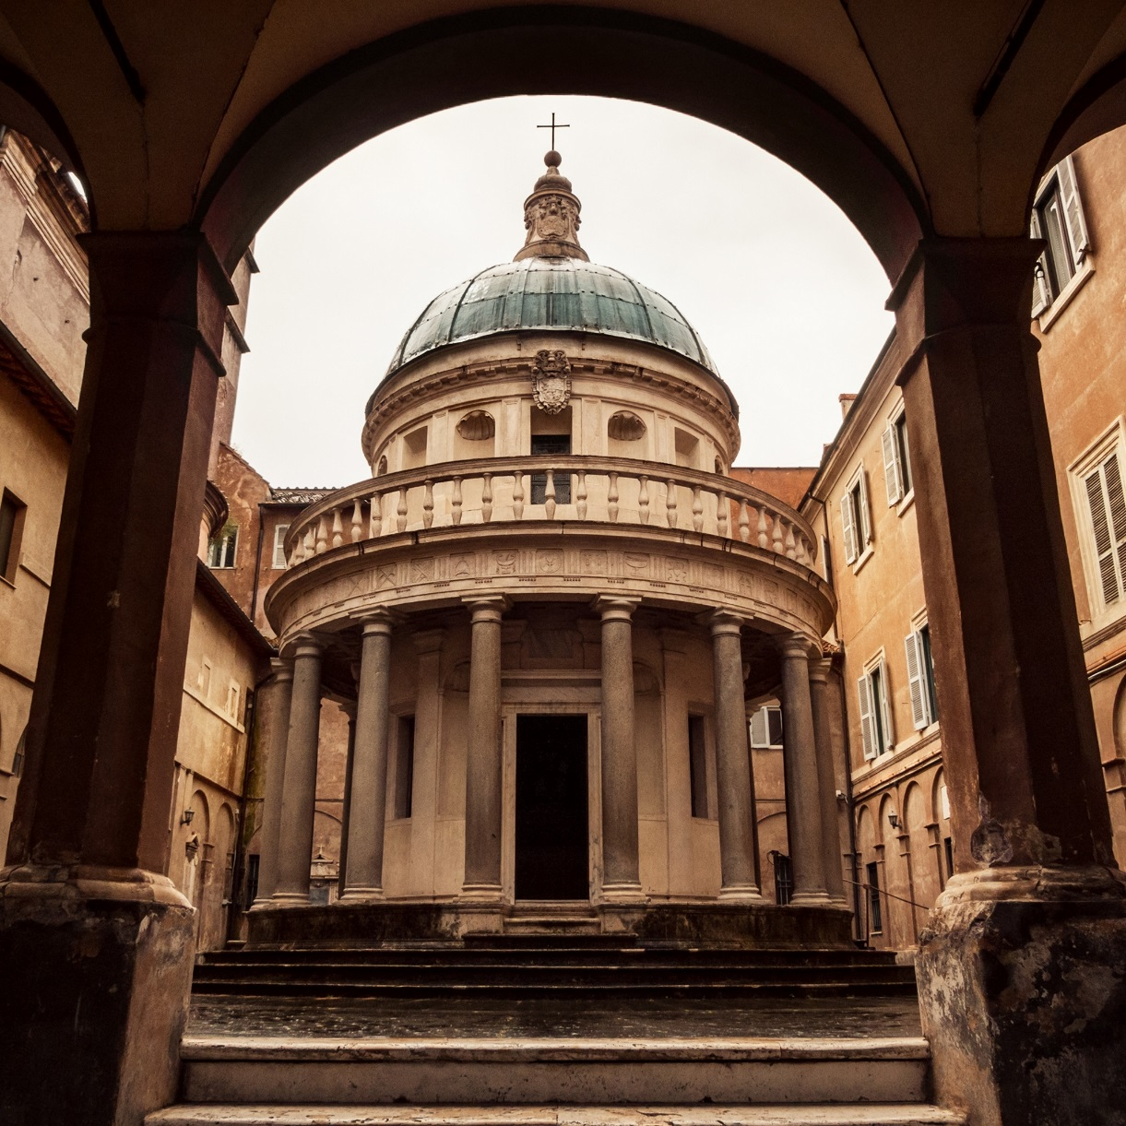
Рото́нда (итал. rotonda, от лат. rotundus — круглый) цилиндрическая постройка, обычно увенчанная куполом

Slide 2
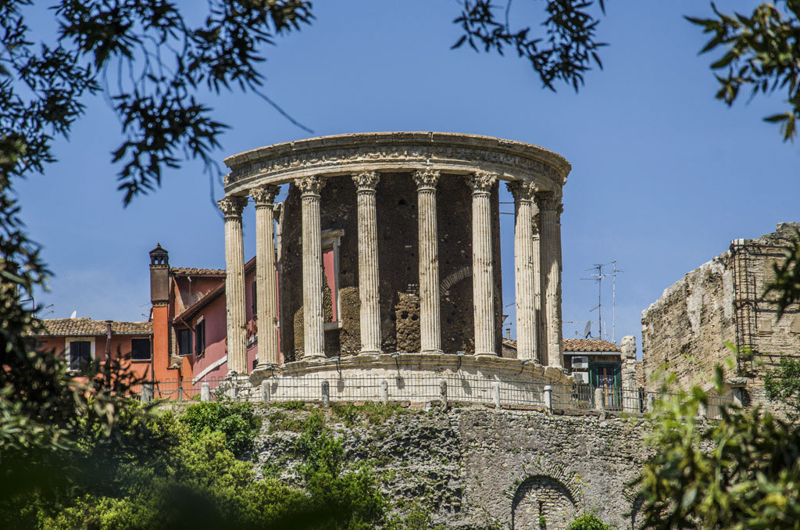
Форму ротонды имеют некоторые древнеримские храмы и мавзолеи, прошло время и в подобной форме стали строить некоторые христианские церкви и часовни

Slide 4
С давних времён беседка у представителей всех народов мира ассоциировалась с тишиной, уединением и покоем.

Slide 5
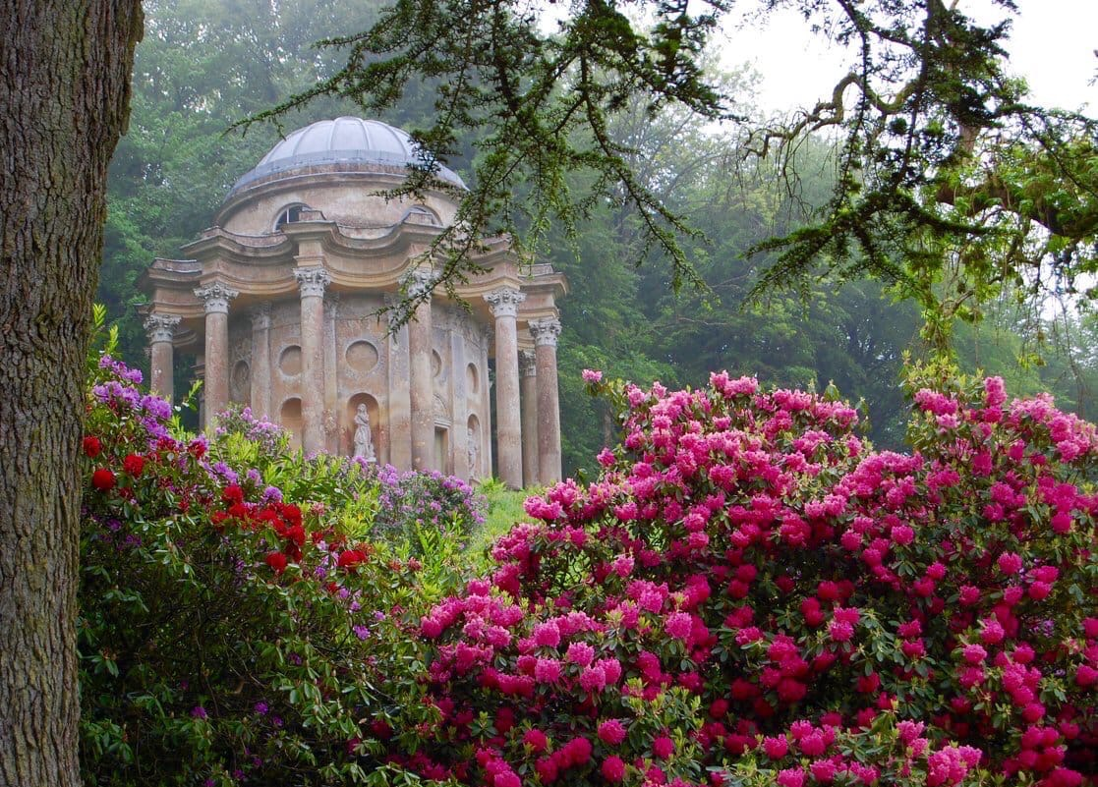
Мода на беседки в парках и садах началась в Англии в 18 веке, англичане много путешествовали и им очень нравились постройки (руины) Древней Греции и Древнего Рима.

Slide 6
Англичане подолгу жили в Риме, осматривали руины Греции, а вернувшись домой, воспроизводили в загородных поместьях памятники античности. Каждый землевладелец старался перещеголять соседа, сделав свой парк самым красивым в округе. В 1740 году был построен храм Аполлона в парке Стоурхэд в английском Уилтшире. Владелец большого имения сэр Хенри Хоар путешествовал по Италии и вернувшись в Англию решил воссоздать некоторые итальянские виды у себя рядом с домом.

Slide 7
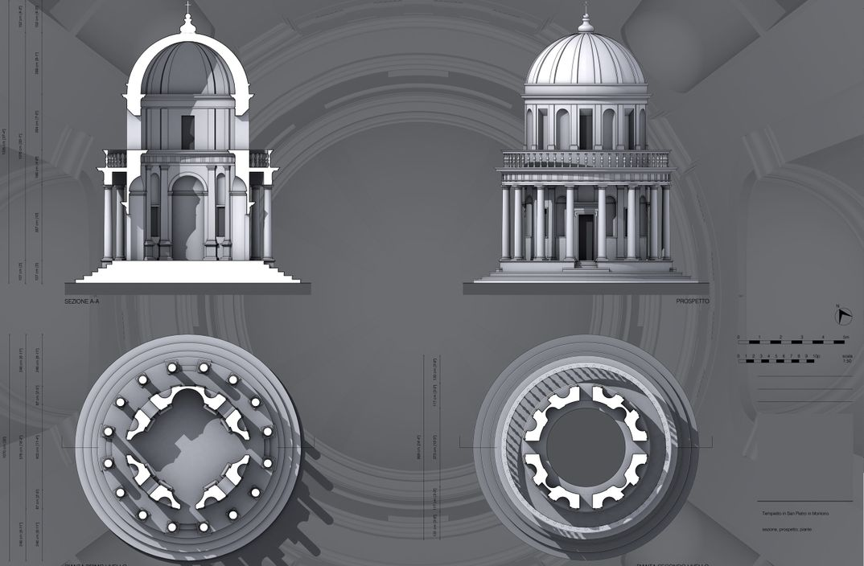
Существует знаменитая часовня Темпьетто в переводе с итальянского языка «храмик», то есть маленький храм в Риме

Slide 8
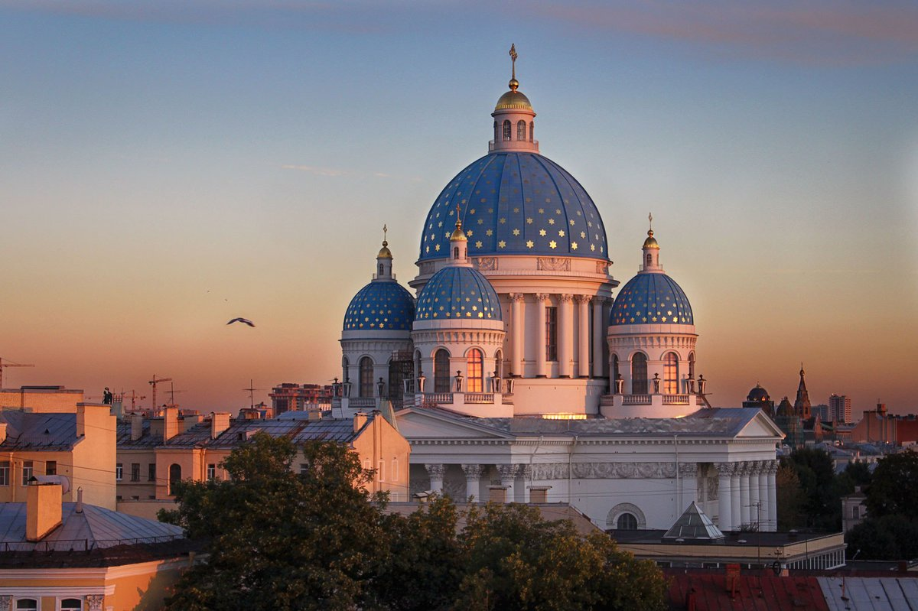
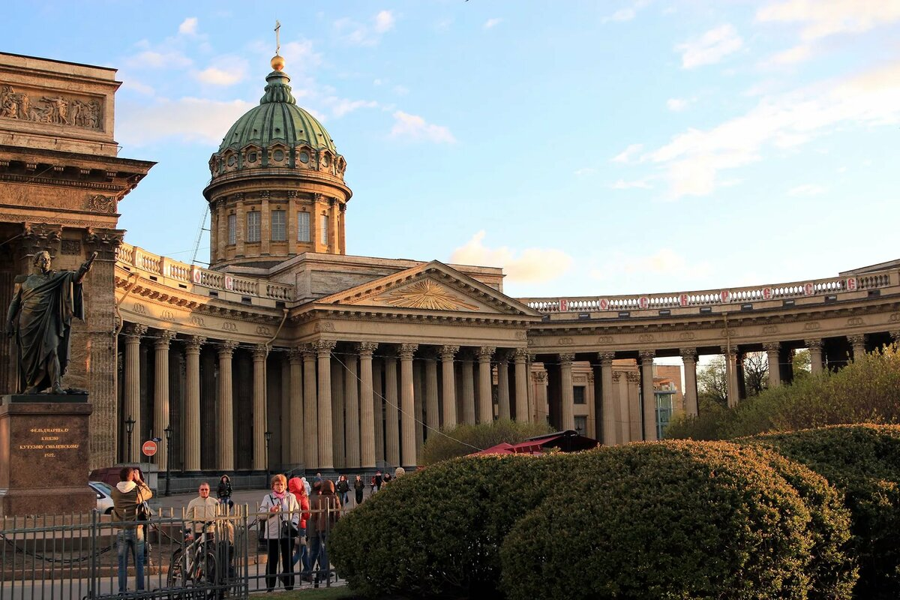
Ещё со времён Петра l в Петербурге работало много архитекторов-итальянцев. Так появились знаменитые соборы напоминающие некоторыми своими фрагментами форму итальянской ротонды.

Slide 9
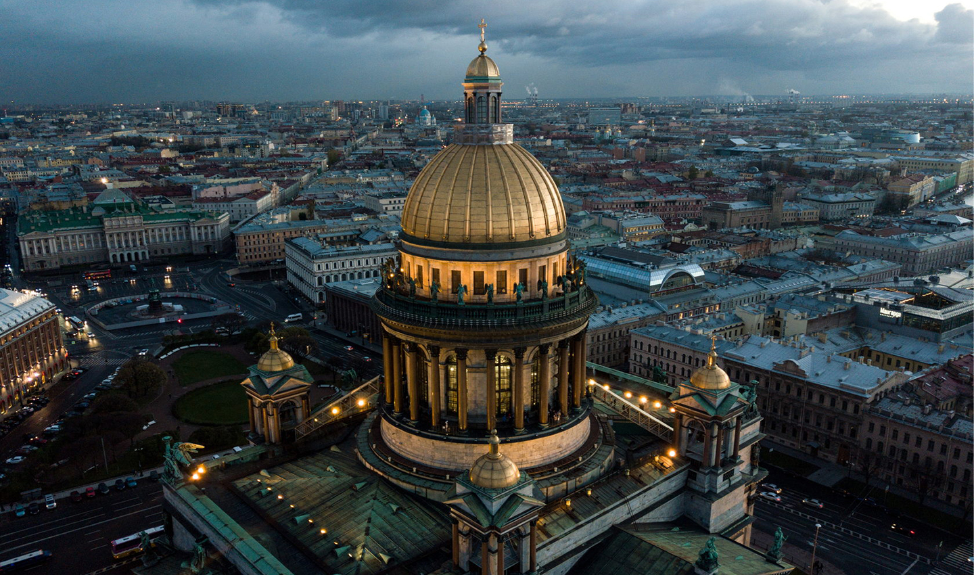
Один из самых известных соборов с элементом в виде ротонды: Исаакиевский собор

Slide 10
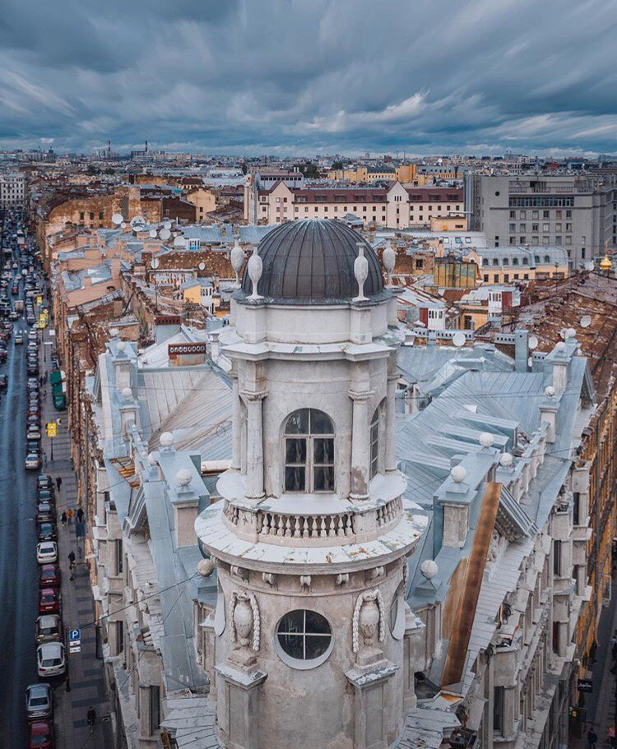

Slide 11
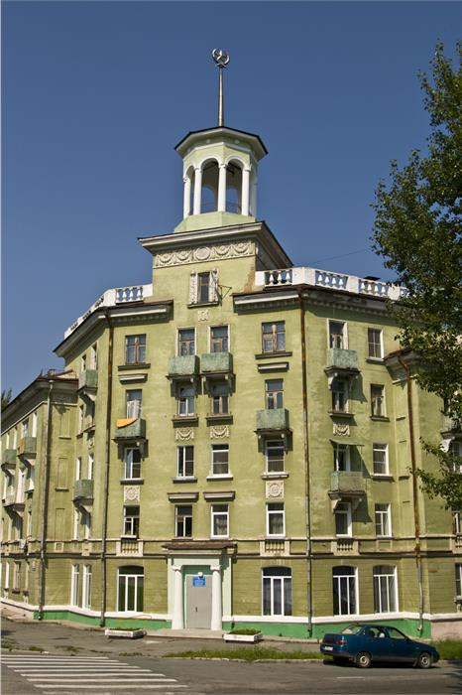
Ротонды часто применяли в своих проектах архитекторы 1930-50х годов в рамках стиля «сталинский ампир»

Slide 12
В современных проектах тоже часто встречаются ротонды Таким образом эти «романтичные беседки» навсегда вошли в мировую архитектуру

